Slide 1
كورس تعليم التداول
للمبتدأين
From A to Z
Eng. Eslam Salman

Slide 2
المارجن - الهامش
ادارة المخاطر
100,000 دولار
1000 دولار
الحساب
القوة الشرائية

Slide 3
المارجن - الهامش
ادارة المخاطر
100,000 دولار
القوة الشرائية
1000 دولار
شراء
900 دولار
هامش متاح
USDCAD
0.1=10,000 $
100 دولار
هامش مستخدم
الحساب
الهامش المطلوب = 1% = 100 دولار

Slide 4
المارجن - الهامش
ادارة المخاطر
90,000 دولار
القوة الشرائية
900 دولار
هامش متاح
شراء
700 دولار
هامش متاح
ذهب
100 دولار
هامش مستخدم
USDCAD
100 دولار
هامش مستخدم
0.1=20,000 $
200 دولار
هامش مستخدم
الذهب
الهامش المطلوب = 1% = 200 دولار

Slide 5
المارجن - الهامش
ادارة المخاطر
100,000 دولار
1000 دولار
القوة الشرائية
20 ألف
سندات
20 ألف
مؤشرات
20 ألف
نفط
20 ألف
عملة
20 ألف
ذهب
الحساب

Slide 6
المارجن - الهامش
ادارة المخاطر
0,000 دولار
القوة الشرائية
0 دولار
هامش متاح
1000 دولار
هامش مستخدم
الهامش 300%
تم استخدام الهامش بنسبة 100%
نداء الهامش
Margin Call
الهامش 100%
اغلاق جبري
تم هبوط الهامش إلي دون 40%
Stop out
الهامش دون 40%

Slide 7
المارجن - الهامش
ادارة المخاطر
Balance
رصيد الصفقات المغلقة , لا يشمل الصفقات المفتوحة
10000 دولار
Equiti
رصيد الصفقات اللحظي , يشمل الصفقات المفتوحة
Free Margin
الهامش المتاح, لفتح صفقات جديدة
الحساب
حساب جديد به 10 الاف دولار

Slide 8
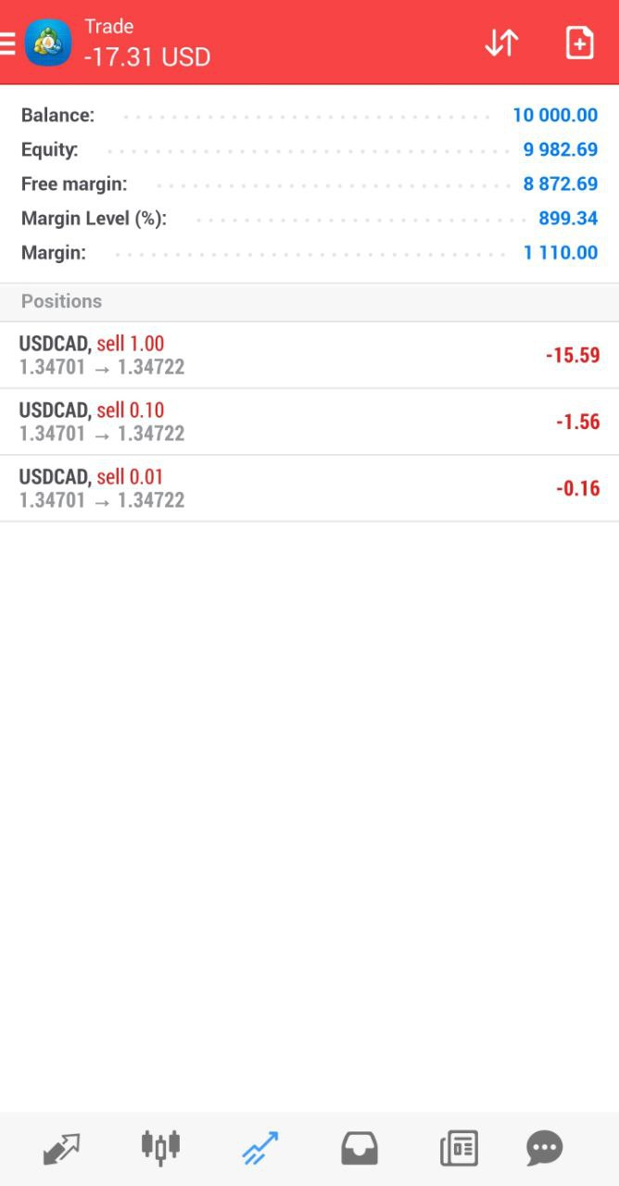
المارجن - الهامش
ادارة المخاطر
المكسب أو الخسارة
10000 دولار
الهامش 1110 من أصل 10 الاف
1 صفقة لوت ستاندرد من دولار كندي = 100 الف دولار = النقطة ب 10 دولار
1 صفقة ميني ستاندرد من دولار كندي = 10 الف دولار = النقطة ب 1 دولار
الحساب
1 صفقة ميكرو ستاندرد من دولار كندي = 1 الف دولار = النقطة ب 10 سنت

Slide 9
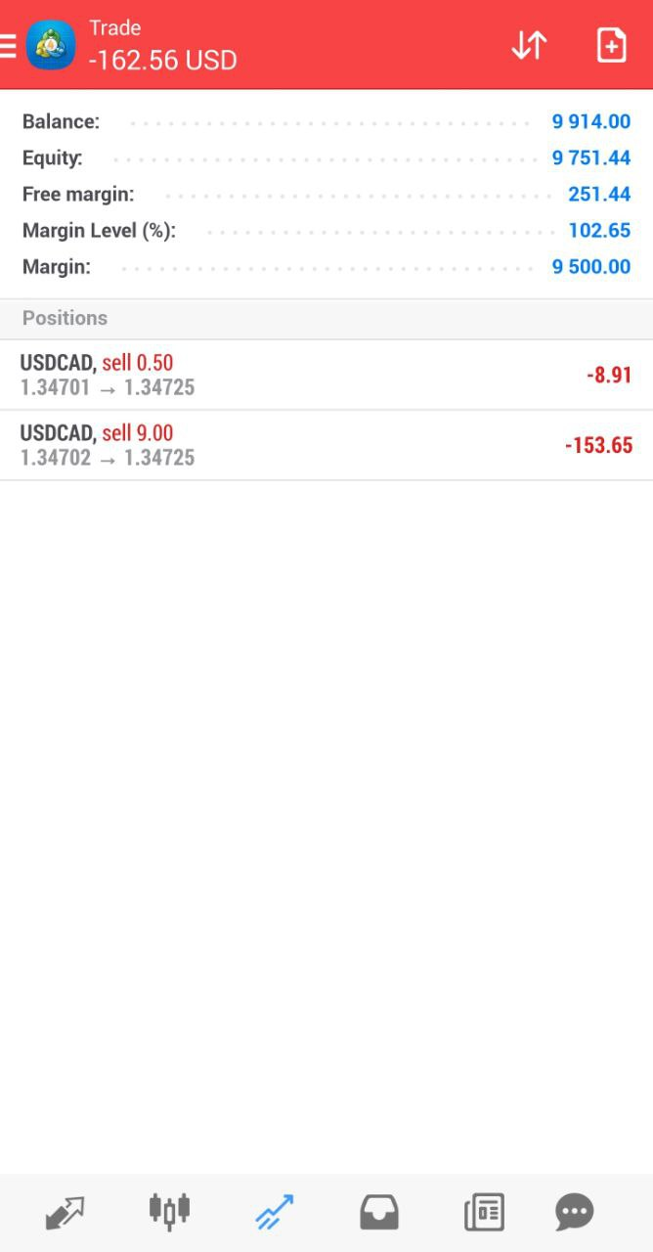
المارجن - الهامش
ادارة المخاطر
10000 دولار
الهامش المستخدم 9500 من أصل 9914
950,000
دولار
الحساب

Slide 10
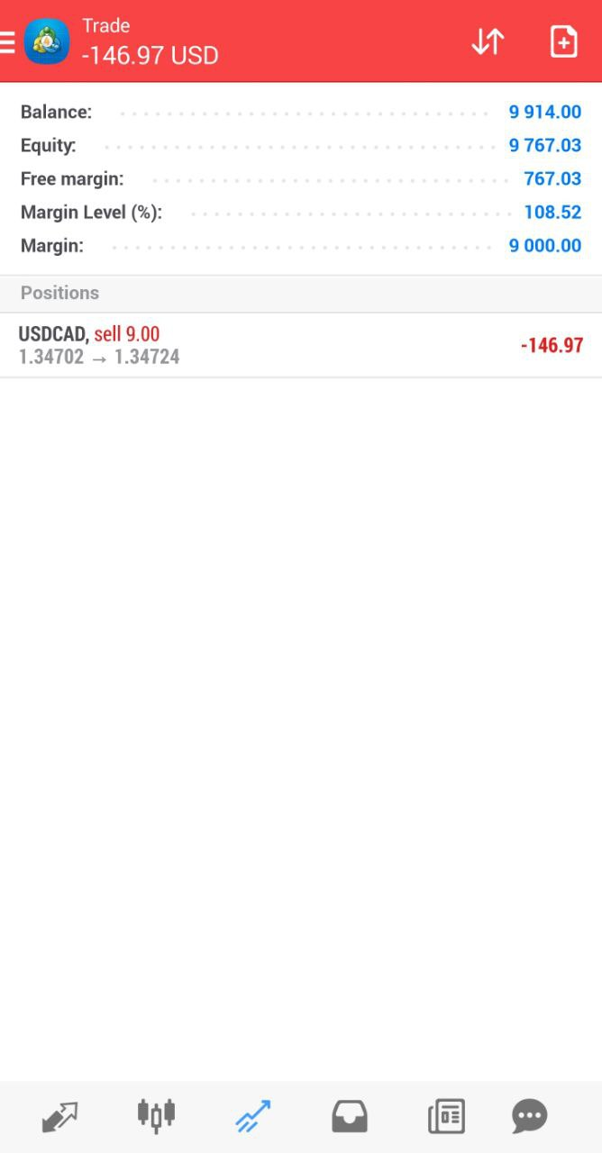
المارجن - الهامش
ادارة المخاطر
10000 دولار
الهامش المستخدم 9000 من أصل 9914
900,000
دولار
الحساب

Slide 11
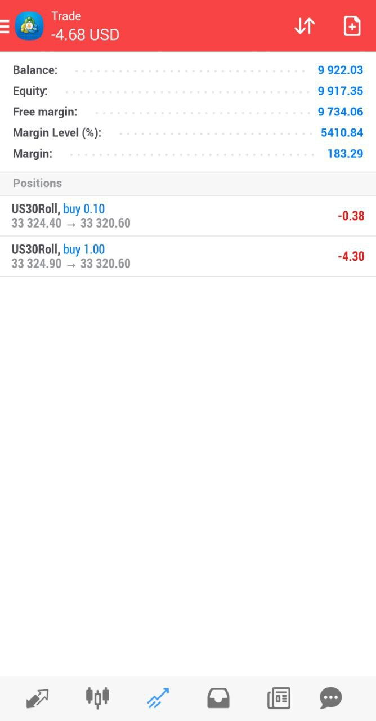
المارجن - الهامش
ادارة المخاطر
10000 دولار
الهامش المستخدم 183.29 دولار , من أصل 9922
شراء مؤشر داو جونز
1 صفقة لوت ستاندرد = 10 أسهم = النقطة ب دولار
1 صفقة ميني = 1 سهم = النقطة ب 10 سنت
الحساب

Slide 12
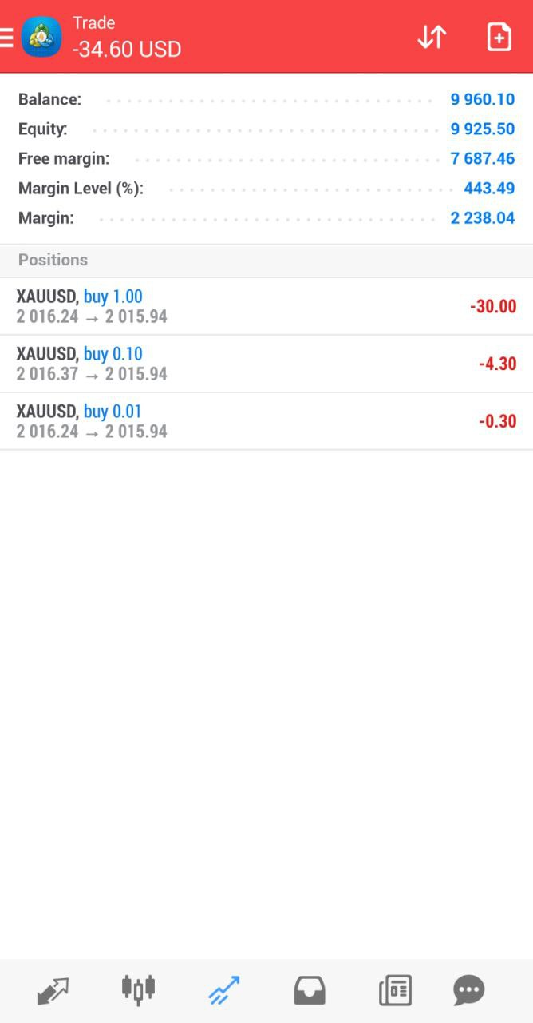
المارجن - الهامش
ادارة المخاطر
10000 دولار
الهامش 2238 من أصل 9960
1 صفقة لوت ستاندرد من الذهب = 100 أوقية = 200 ألف دولار تقريبا = النقطة ب 10 دولار
1 صفقة ميني ستاندرد من الذهب = 10 أوقية = 20 ألف دولار تقريبا = النقطة ب 1 دولار
1 صفقة ميكرو ستاندرد من الذهب = 1 أوقية = 2 ألف دولار تقريبا = النقطة ب 10 سنت
الحساب

Slide 13
نسبة المخاطرة إلى المكافئة
ادارة المخاطر
هدف
50 نقطة
هدف
40 نقطة
هدف
30 نقطة
هدف
20 نقطة
هدف
10 نقط
مخاطرة
10 نقط
مخاطرة
10 نقط
مخاطرة
10 نقط
مخاطرة
10 نقط
مخاطرة
10 نقط
1:1
1:2
1:3
1:4
1:5
نسبة المخاطرة إلى المكافئة
Risk to Reward Ratio

Slide 14
معدل نجاح الاستراتيجية
ادارة المخاطر
تم عمل Back Test
الاستراتيجية معدل نجاحها 70%
يعني 7 صفقات مكسب
3 صفقات خسارة

Slide 15
معدل نجاح الاستراتيجية
ادارة المخاطر
تم عمل Back Test
الاستراتيجية معدل نجاحها 60%
يعني 6 صفقات مكسب
4 صفقات خسارة

Slide 16
معدل نجاح الاستراتيجية
ادارة المخاطر
تم عمل Back Test
الاستراتيجية معدل نجاحها 50%
يعني 5 صفقات مكسب
5 صفقات خسارة

Slide 17
النجاح يتطلب شيئين
ادارة المخاطر
عند وضع خطة التداول ، يجب أن تفكر في معدل نجاح الإستراتيجية ، ونسبة المخاطرة إلى المكافأة في نفس الوقت
1:1
1:2
1:3
1:4
1:5
70 -30
60 -40
50-50
ونسبة المخاطرة إلى المكافأة
معدل نجاح الإستراتيجية

Slide 18
 | 20 % | 30 % | 40% | 50% | 60%
1:1 | تخسر | تخسر | تخسر | مربحة | مربحة
1:2 | تخسر | تخسر | مربحة | مربحة | مربحة
1:3 | تخسر | مربحة | مربحة | مربحة | مربحة
1:4 | مربحة | مربحة | مربحة | مربحة | مربحة
1:5 | مربحة | مربحة | مربحة | مربحة | مربحة
نسبة
النجاح
نسبة المخاطرة ل العائد
جدول الاستراتيجية الناجحة والفاشلة
ادارة المخاطر

Slide 19
كورس تعليم التداول
للمبتدأين
From A to Z
Eslam Salman

